Slide 1
Artsrike beiter gir unik produktkvalitet
Hanne Sickel
Austkil, Stjørdal 29. november 2017

Slide 2
Artsrike beiter gir unik produktkvalitet

Slide 3
Effekter av utmarksbeite og beitepreferanser på melkekvalitet i seterregionen
Hva spiser melkekyr på utmarksbeite i fjellet?
Hvordan påvirker fjellplantene melk som råvare og gir den spesielle kvaliteter og egenskaper?

Slide 4
Melk er en kompleks råvare som påvirkes av hva kyra spiser

Slide 5
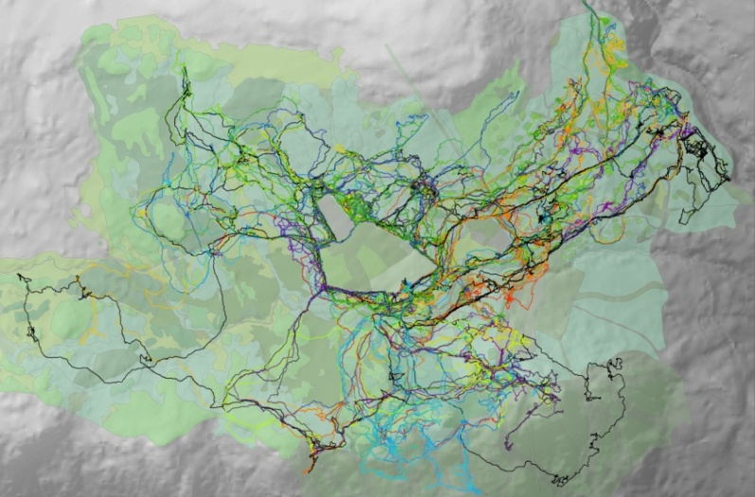
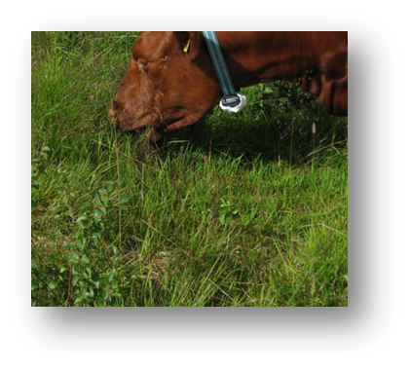
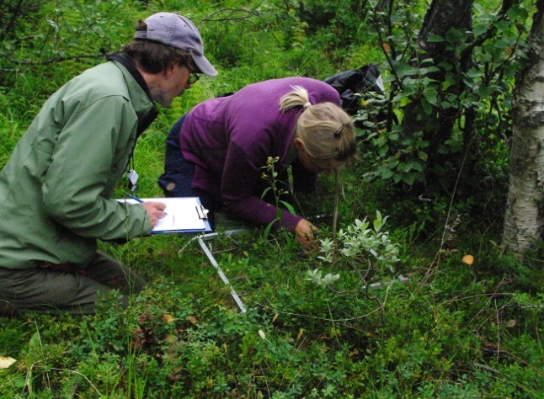
Hvordan har vi studert hva kua spiser på fjellbeite?
Feltobservasjoner
Vegetasjonskart og GPS
Møkkprøver
Ruteanalyser

Slide 6
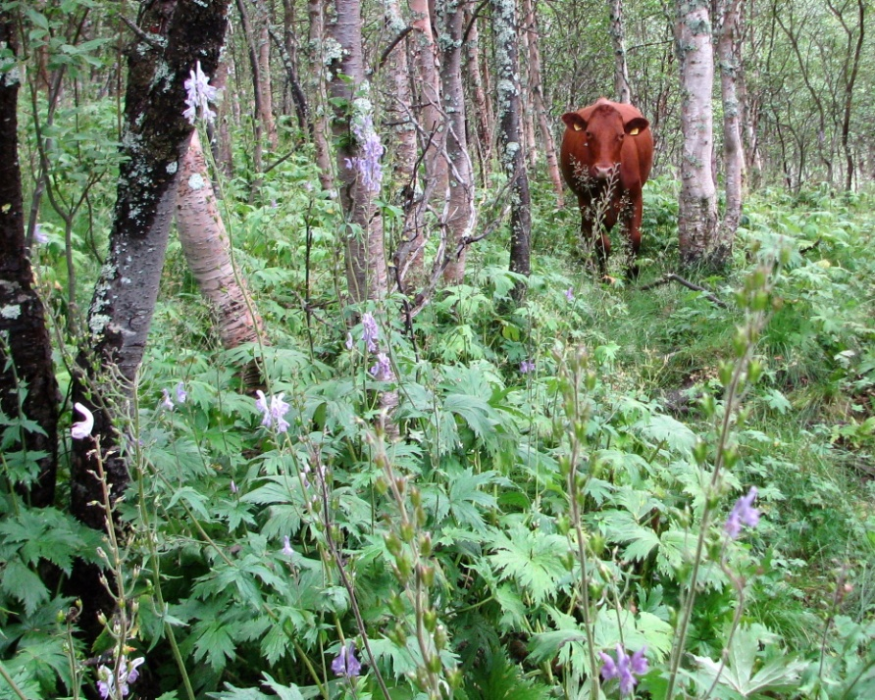
Dyra beiter i ulike vegetasjonstyper
Høgstaude fjellbjørkeskog t.v. og blåbær-smyle fjellbjørkeskog t.h. Foto: Ulla Falkdalen

Slide 7
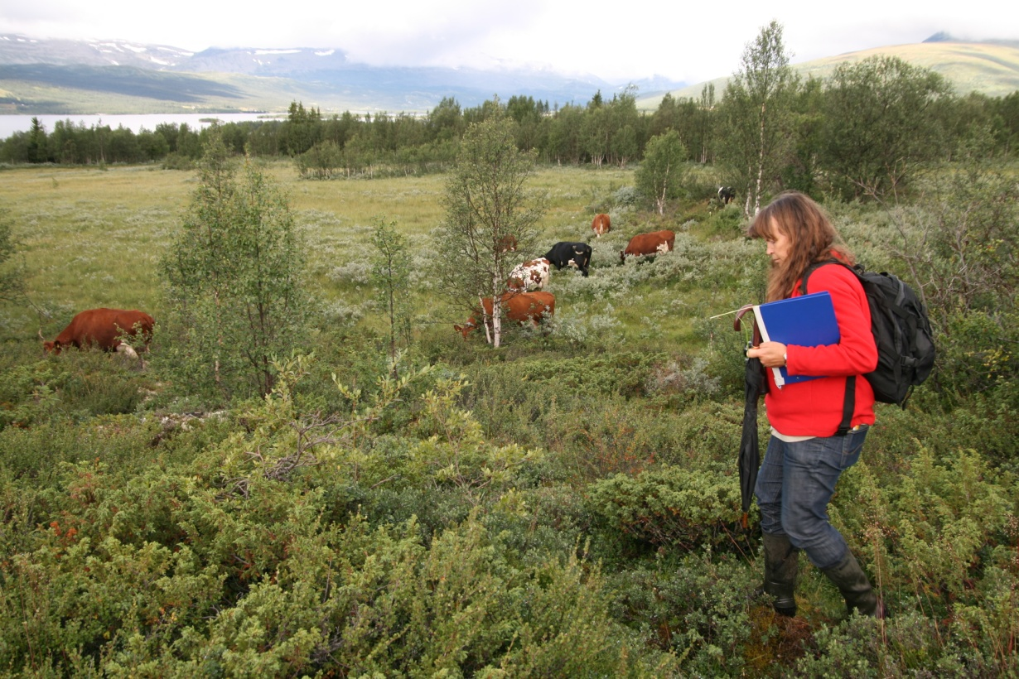
Starr-/grasrike fastmattemyrer
og myrkanter,
Foto: Kristina Norderup

Slide 8
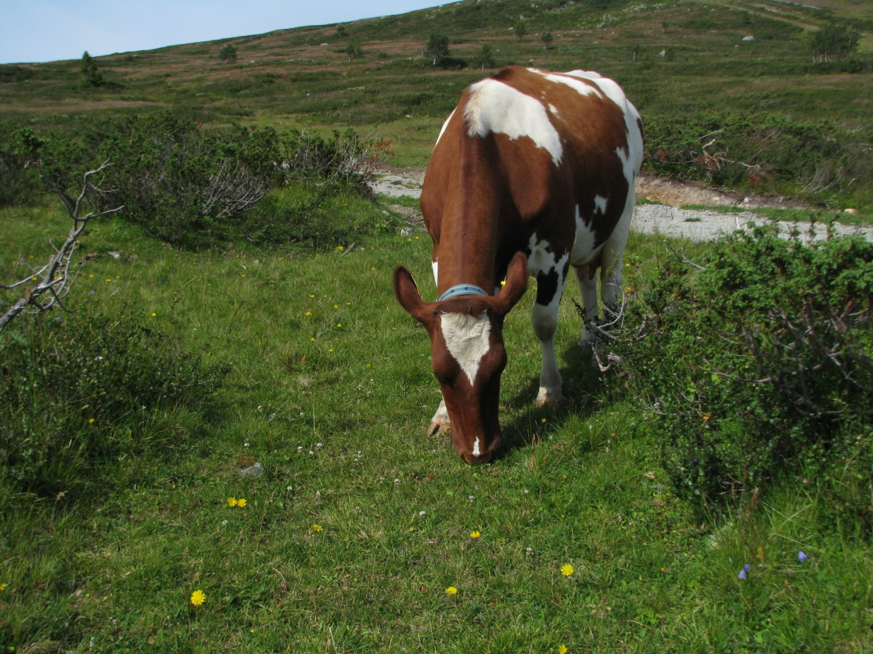
Foto: Ulla Falkdalen
Rishei
Frisk gras- og urterik eng

Slide 9
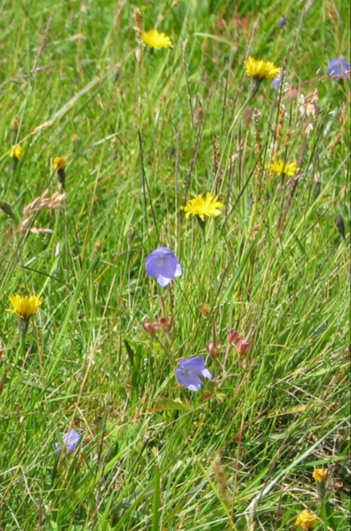
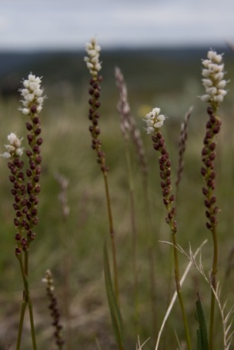
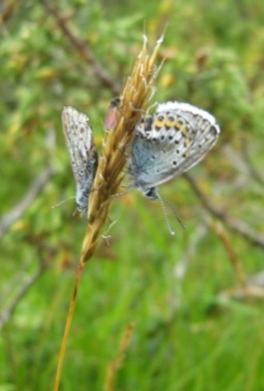
Kua spiser variert! Mest gras, men betydelig inntak av urter, starr, vier og lyng i tillegg.
GRASFAMILIEN
Engkvein Agrostis capillaris
Sølvbunke Deschampsia cespitosa
Gulaks Anthoxanthum odoratum
Smyle Avenella flexuosa
Rødsvingel Festuca rubra
Fjelltimotei Phleum alpinum
Fjellrapp Poa alpina
STARRFAMILIEN
Stivstarr Carex bigelowii
Slåttestarr Carex nigra
Slirestarr Carex vaginata
Trådsiv Juncus filiformis
”Havsdalmenyen”
PILEFAMILIEN
Sølvvier Salix glauca
Musøre S. herbacea
Grønnvier S. phylicifolia
Lappvier S. lapponum
BJØRKEFAMILEN
Fjellbjørk Betula pubescens ssp. czerepanovii
KURVPLANTEFAMILIEN
Følblom Leontodon autumnalis
Fjelltistel Saussurea alpina
ERTEFAMILIEN
Setermjelt Astragalus alpinus
Hvitkløver Trifolium repens
FIOLFAMILIEN
Fjellfiol Viola biflora
SILDREFAMILIEN
Jåblom Parnassia palustris
SLIREKNEFAMILIEN
Harerug Bistorta vivipara
LYNGFAMILIEN
Blåbær Vaccinium myrtillus
Gulaks
Følblom og blåklokke
Harerug
Foto: Kristina Norderup
Foto: Ragnhild Sickel
Foto:Ulla Falkdalen

Slide 10
Fjellplanter er tilpasset et liv i ”barskt klima”
Kort vekstsesong rask reproduksjon
Fjellplanter har fysiologiske og kjemiske egenskaper som:
Beskytter mot sterk lysinnstråling (UV)
Beskytter mot vind- og frostskader
Beskytter mot insektangrep og soppangrep
«Fanger varme»
Seterfrytle
Foto: U. Falkdalen

Slide 11
Fjellplanter kan ha høyt innhold av:
Fargestoffer (karotenoider, antocyaniner): beskytter mot UV, fanger varme, er antioksidanter
Umettede fettsyrer i kloroplastene: har lavt frysepunkt, beskytter mot frostskader, opprettholder membranfunksjoner
Vit C og Vit E: er antioksidanter, opprettholder membranfunksjoner i kloroplastene (vit E)
Snøsøte
Kilder: Lütz 2010, Bilger m.fl. 2007, Bertrand & Costonguay 2003; Lag m.fl. 1991

Slide 12
Innholdet av Vitamin E i beiteplanter fra Valdres og Hallingdal
Overraskende høyt innhold i
urter, starr og vier!!

Slide 13
Fjellplanter kan også ha høyt innhold av terpener og fenoler
Dette er store grupper fettløselige plantestoffer
Forekommer særlig i urter, lyngvekster, busker og trær i fjellstrøk
Beskytter planten mot sopp-, bakterie- og insektsangrep
Plantefamilie- og artsspesifikke stoffer
Kilder: Mariaca m.fl. 1997

Slide 14
Biomarkører for sporbarhet
Biomarkører er kjemiske stoffer knyttet til ulike typer fôr som overføres til kjøtt/melk og dermed kan brukes til å fortelle om dyrets diett
Ferskt gras er rikt på gulrøde pigmenter av typen karotenoider. Karotenoider forsvinner ved lagring/tørking
Mye α-linolensyre (ω3) i ferskt gras mens det er mye linolsyre (ω6) i kornbaserte dietter: et lavt forholdstall ω6/ω3 er typisk for beitebaserte produkter
Artsrike beiter med mye urter er rike på flyktige stoffer som terpener, tanniner og fenoler. Disse stoffene er plantefamilie- og artsspesifikke. Stoffene påvirker antakelig biohydrogeneringen i vomma og kan forhindre omdanning av umettet fett til mettet fett.
Prache 2009

Slide 15
Fjellplantenes kjemiske egenskaper påvirker melken

Slide 16
Fettsyrer

Slide 17
Særskilte kvaliteter ved melk fra utmarksbeite i fjellet
Melken fra fjellbeite var av generelt høy kvalitet (standard kvalitetsmålinger i TINE)
Melka hadde ernæringsmessig en gunstigere fettsyresammensetning enn vintermelk og beitemelk generelt
Melka hadde et lavt forholdstall mellom ω6 og ω3 ( ca. 1,8) hvilket er gunstig i et helseperspektiv
Melka hadde et høyere innhold av antioksidanter (vit E og karotenoider) hvilket forhindrer at melka oksiderer og forlenger melkas holdbarhet
Melka hadde et forholdsvis høyt innhold av ulike terpener

Slide 18
Melk fra fjellbeiter kan resultere i meieriprodukter med:
gunstigere fettsyresammensetning i et helseperspektiv
høyere innhold av antioksidanter
mykere konsistens
sterkere gulfarge
særskilte smaksegenskaper: terpener og fenoler kan for eksempel påvirke smak og smaksutvikling i meieriprodukter direkte eller indirekte
et spesifikt innhold av plantestoffer som kan «spore» produktet til fjellet eller til en region
beiteeffektene på melka er tydeligst i fettrike meieriprodukter
Jo høyere fôropptak fra utmark, jo sterkere effekt!

Slide 19
Generelt om fôr og produktenes fettsyresammensetning
Produktenes fettsyresammensetning:
Beite gir sunnere fettsyresammensetning enn konservert fôr og kraftfôr
Botanisk allsidige beiter gir gunstigere fettsyresammensetning en grasdominerte beiter
Botanisk allsidig surfôr gir gunstigere fettsyresammensetning enn grassurfôr
Beite i fjellet gir gunstigere fettsyresammensetning enn beite i lavlandet

Slide 20
Kraftfôr
Kraftfôr kan helt eller delvis viske ut effekten fra grovfôr og beite
Kraftfôr gir økt innhold av mettede fettsyrer og omega 6 på bekostning av omega 3
Ved tilsetning av linfrø og rapsfrø i kraftfôret kan mjølka allikevel få noe beitekarakter
Mineral- og vitamintilskudd kan kamuflere effekter av det stedegne fôrslaget, eks. vit E

Slide 21
Det er signifikante sammenhenger mellom inntak av urter, artsrikdom og kjemiske komponenter i melka
Estimated relationships between milk compound variables and herb content
in the cow’s diet (percentage of herbs in faeces). The shaded areas are 95% confidence
intervals (CI). Points are observed values (milk and faeces samples from individual cows).

Slide 22
Takk for oppmerksomheten!

